Slide 1
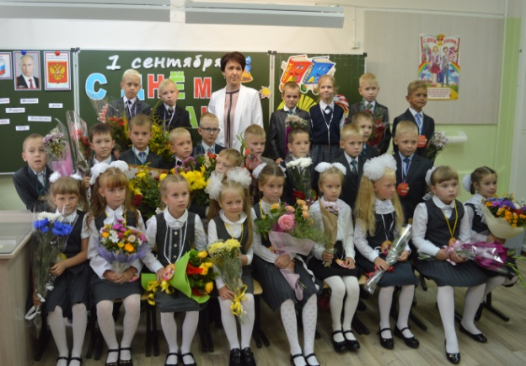
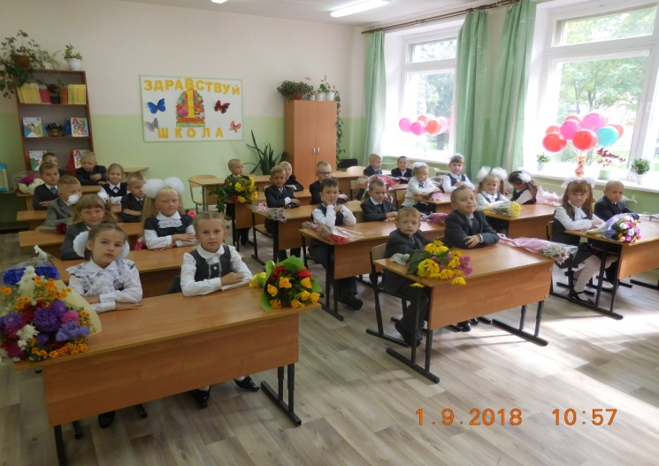
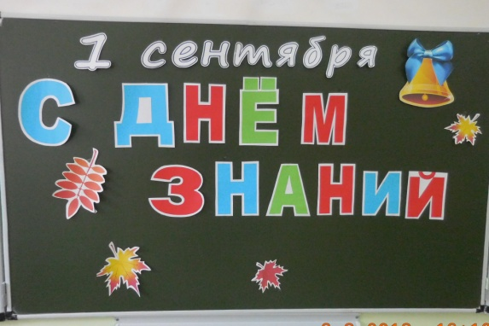
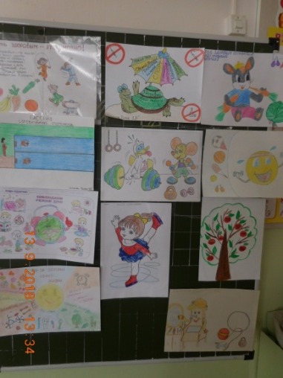
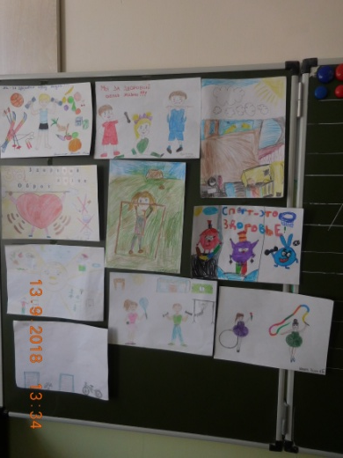
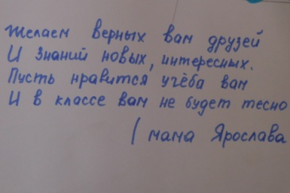
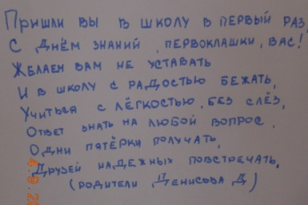
стр.1
ВЫПУСК № 1, сентябрь 2018
Дорогие, друзья! Вы читаете первый номер нашей газеты. Цель газеты – освещать школьную жизнь нашего класса. Мы расскажем о событиях, праздниках, интересных новостях. Мы открыты для всех. Приносите статьи и становитесь нашими корреспондентами.
Ежемесячная газета для учеников и родителей
1 б класса «Никольской СОШ»
ЗДРАВСТВУЙ, ШКОЛА !
Вот и закончилось лето! Начался новый учебный год. 1 сентября 2018 года образовалась новая школьная семья - 1 «б» класс. У меня в классе появилось 26 новых учеников. Дорогие мои девчонки и мальчишки! Поздравляю вас с началом школьной жизни. Желаю вам интересных уроков, хороших оценок, найти много друзей в школе. Успехов в учёбе!
Ваш классный руководитель
Наталия Алексеевна
МЫ ЗА ЗДОРОВЫЙ ОБРАЗ ЖИЗНИ

Slide 2
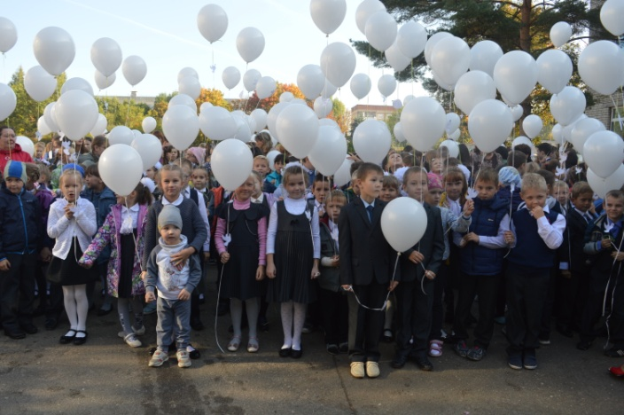
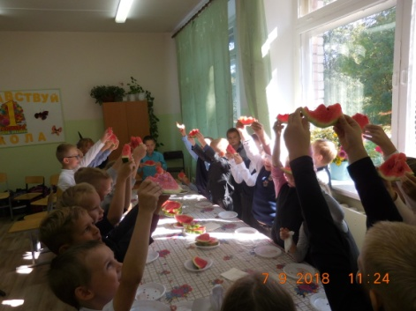
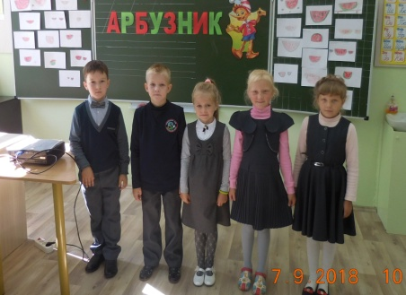
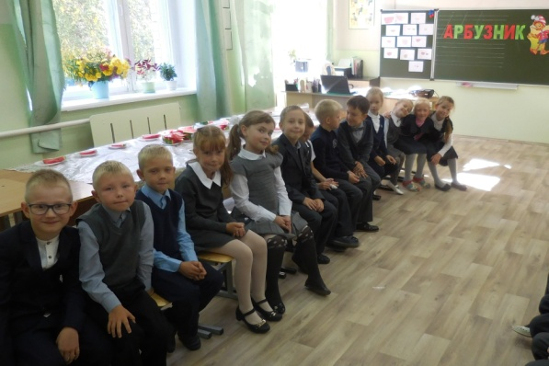
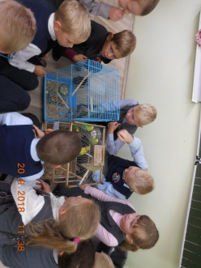
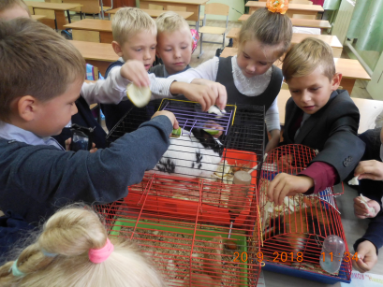
стр.2
7 сентября в классе состоялся праздник - «Арбузник». Сначала дети прочитали подготовленные стихи про осень и арбуз, затем отгадывали загадки и «разгружали» машины с арбузами, а потом лакомились этой сочной, сладкой ягодой. Спасибо родителям за помощь в организации праздника!
АКЦИЯ «ГОЛУБЬ МИРА»
21 сентября 2018 года учащиеся и учителя МКОУ «Никольская СОШ» приняли участие в акции ,
посвященной Международному дню мира «Голубь мира». Своё отношение к проблеме мира учащиеся выразили через участие в запуске воздушных шаров с голубями. День провозглашен как день отказа от насилия и прекращения огня во всем мире.
Пусть счастье будет на планете,
Пусть небо будет чистым, голубым.
Пусть радостно смеются дети,
Пусть знают все, что означает слово мир!
Поздравляем!!!
5 сентября был день рождения у Юли Левицкой. От всей души поздравляем её с восьмилетием. Желаем успехов в учёбе, крепкого здоровья и всего самого наилучшего!!!
А также поздравляем наших летних именинников: Максим Б, Максим В, Макар Арсений Д, Данил, Вика И, Кира, Ярослав, Кирилл. Всем желаю здоровья, успехов в учебе и отличного настроения!!!
Друзья наши меньшие
13 сентября у нас в гостях были животные из Эко-сферы. Мы кормили кролика, улитку, мышку-песчанку, любовались волнистыми попугайчиками, держали на руках морскую свинку. Занятие было очень интересным и увлекательным.
Редактор и оформление: Трофимова Н.А.
Тираж – 27 экз. Выходит 1 раз в месяц. Выпуск №1, сентябрь 2018.

